Slide 1
YAZILIM

Slide 2
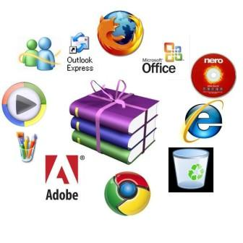
Yazılım Nedir?
Bilgisayarın kullanılmasını sağlayan her türlü programa ise yazılım adı verilir.
Örneğin resim yapmamızı sağlayan Paint, internete girmemizi sağlayan Chrome gibi.

Slide 3
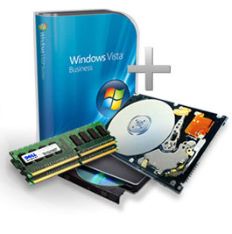
Yazılım/Donanım Farkı
Donanım ve yazılımı insan vücudu ve ruhuna benzetebiliriz. Bedenimize yani donanımlara dokunabilirken ruhumuzu yani yazılımlara dokunamayız.

Slide 4
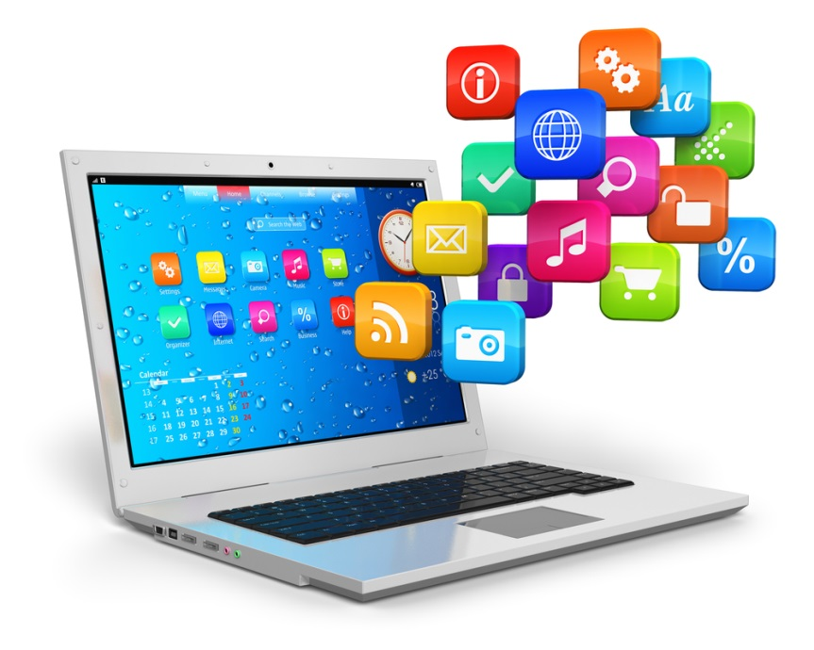
Yazılım Çeşitleri
Yazılımlar:
Sistem yazılımı
Uygulama yazılımı
olarak ikiye ayrılır.

Slide 5
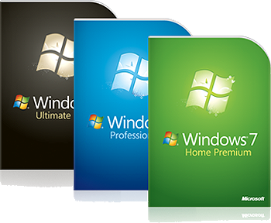
1 - Sistem Yazılımı
İşletim sistemi olarak da bilinir. Bilgisayardaki donanımları yöneten, çalışmasını denetleyen ve diğer tüm yazılımların çalışmasını sağlayan temel yazılımdır.
Örneğin sıklıkla duyduğumuz Windows bir işletim sistemidir.

Slide 6
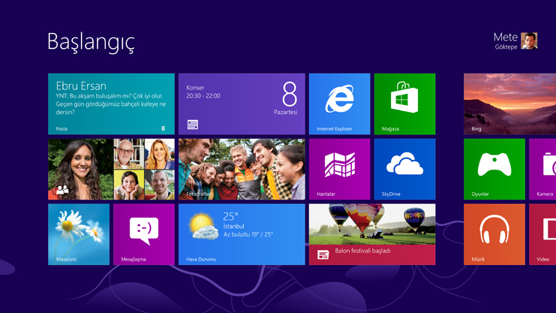
Windows İşletim Sistemi
Microsoft tarafından piyasaya sürülmüş olup en çok kullanılan işletim sistemidir. Windows XP, 7 ve 8 halen kullanılmakta olan sürümleridir.

Slide 7
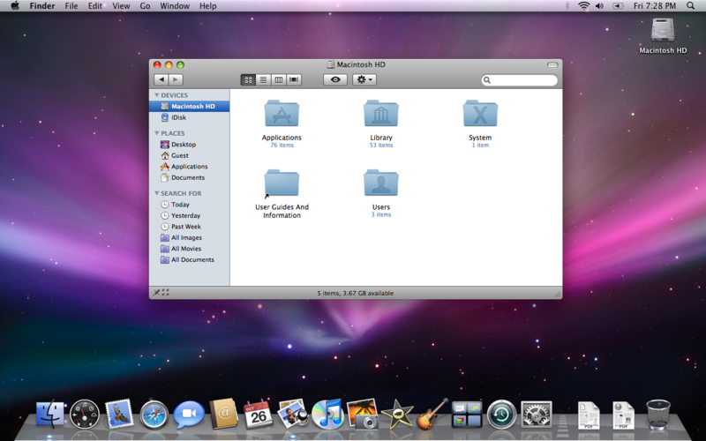
MacOS İşletim Sistemi
Apple şirketine ait işletim sistemidir.

Slide 8
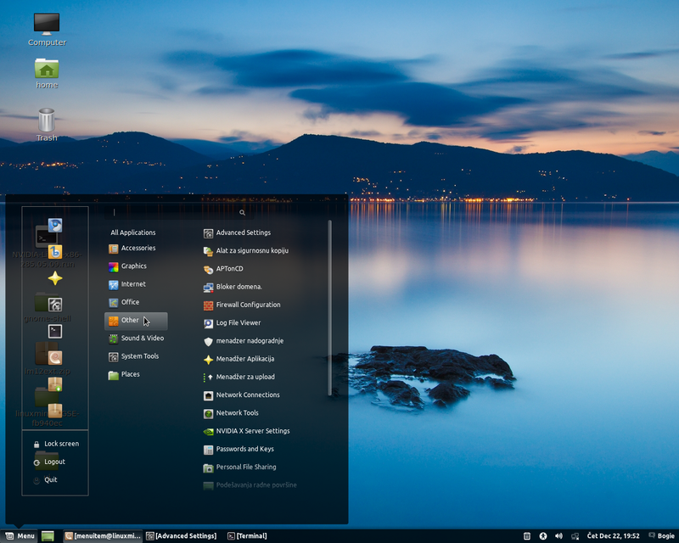
Linux İşletim Sistemi
Linux ücretsiz ve açık kaynak kodlu bir işletim sistemidir.

Slide 9
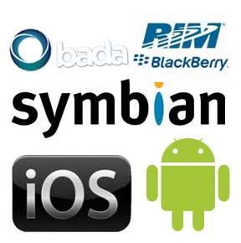
Mobil İşletim Sistemleri
Cep telefonu ve tabletlerde ise Android, iOS ve Windows işletim sistemleri yaygın olarak kullanılır.

Slide 10
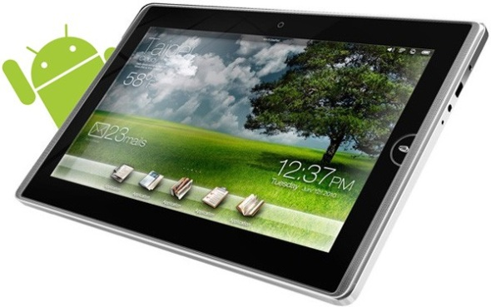
Android İşletim Sistemi
Bugün birçok tablet, akıllı telefon ve hatta kol saatlerinde kullanılan Google’a ait işletim sistemidir.

Slide 11
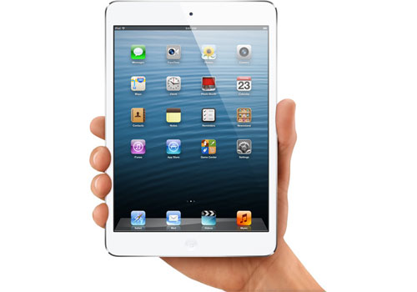
iOS İşletim Sistemi
Apple’ın kendi ürettiği tablet ve telefonlar için çıkardığı işletim sistemidir.

Slide 12
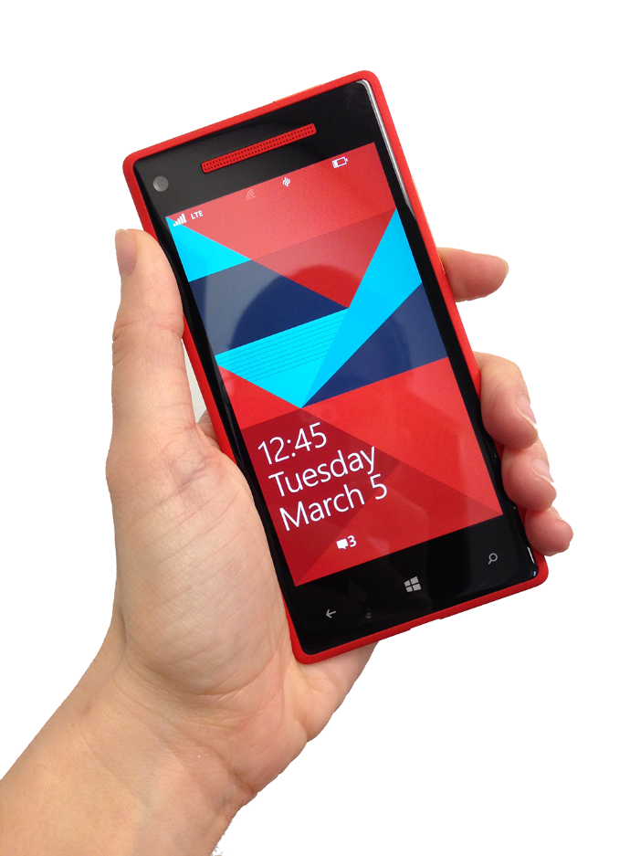
Windows Mobil İşletim Sistemi
Microsoft’un akıllı telefonlar ve tabletler için ürettiği işletim sistemidir.

Slide 13
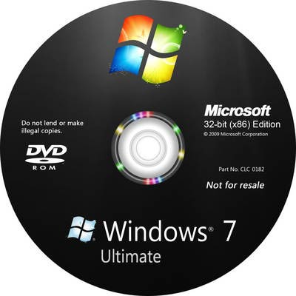
İşletim Sistemi Nasıl Yüklenir?
Üreticiden sağlanan veya satın alınan CD/DVD veya USB disk kullanılarak işletim sistemi bilgisayarlara kurulabilir.
Kurulacak bilgisayarın donanımları işletim sistemini desteklemelidir.

Slide 14
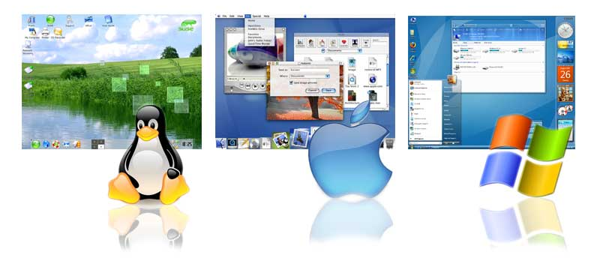
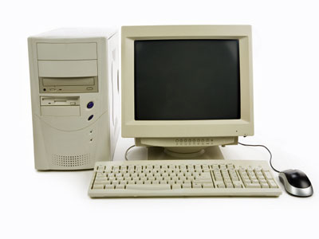
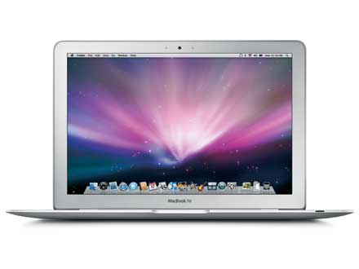
Hangi İşletim Sistemi?
İşletim sistemi seçerken bilgisayarın teknik özellikleri, yükleyeceğimiz yazılımlar, fiyat, kullanım kolaylığı gibi etmenlere dikkat etmeliyiz.
Çok eski bir bilgisayara yeni bir işletim sistemi, ya da yeni bir bilgisayara eski bir işletim sistemi yüklersek bilgisayarımızdan alacağımız verim düşebilir.

Slide 15
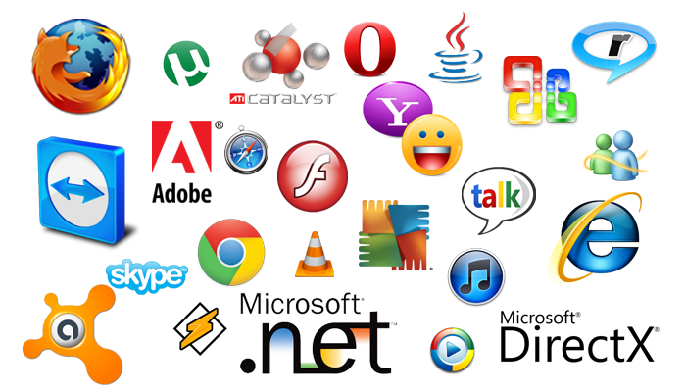
2 - Uygulama Yazılımı
Kullanıcıların belli başlı bazı işlemleri yapmalarını sağlayan yazılımlardır. Örneğin müzik dinlemek, resim yapmak, yazı yazmak, internette gezinmek gibi.

Slide 16
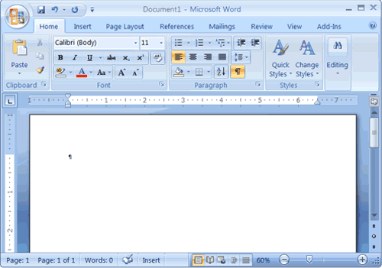
Popüler Uygulama Yazılımları
Microsoft Word:
Bilgisayarda düzenli bir şekilde yazı yazmamızı sağlayan kelime işlemci programıdır. Ayrıca grafik, tablo, resim, dipnot ve belgeyi birden fazla sütun halinde düzenlemek gibi özellikleri sağlarlar.

Slide 17
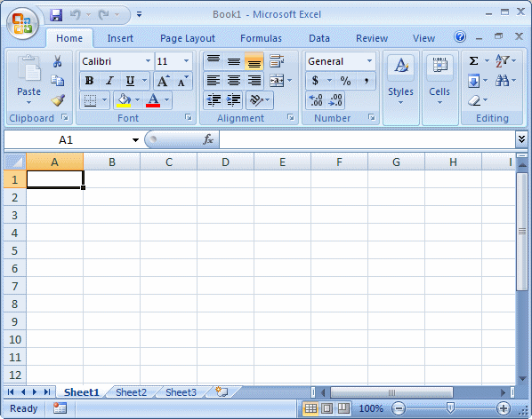
Popüler Uygulama Yazılımları
Microsoft Excel:
Bilgisayar sistemini son derece özellikli bir elektronik hesap makinesine dönüştüren programlardır.

Slide 18
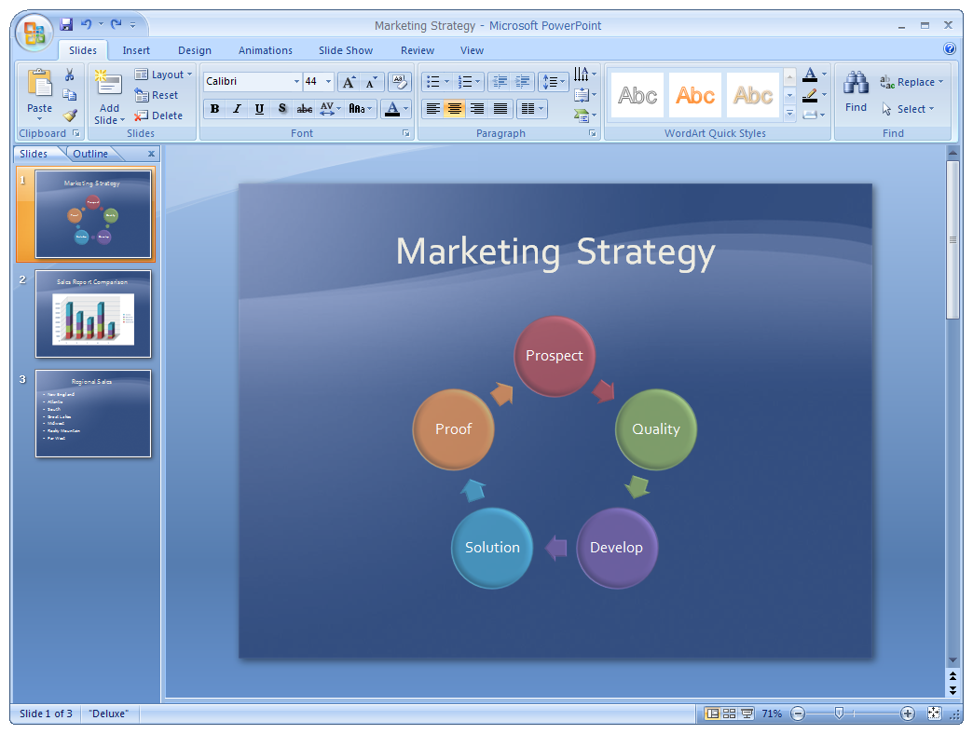
Popüler Uygulama Yazılımları
Microsoft Powerpoint:
Belli bir konuda yapılan araştırmanın ve hazırlanan konuların sunulması için kullanılır. Resim, müzik, video eklenebilir.

Slide 19
Popüler Uygulama Yazılımları
Web Tarayıcıları:
İnternette üzerinde dokümanların transfer edilip görüntülenmesini sağlayan yazılımlardır. Yani internetteki bilgiye ulaşmamızı sağlar.

Slide 20
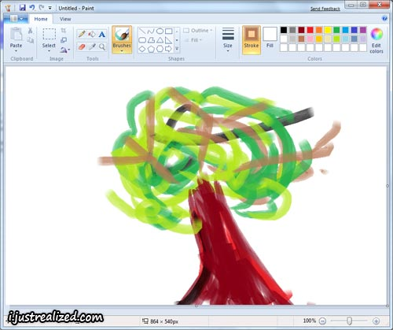
Popüler Uygulama Yazılımları
Paint:
Tüm Windows versiyonlarında kurulu olarak resim çizme ve düzenleme programıdır.

Slide 21
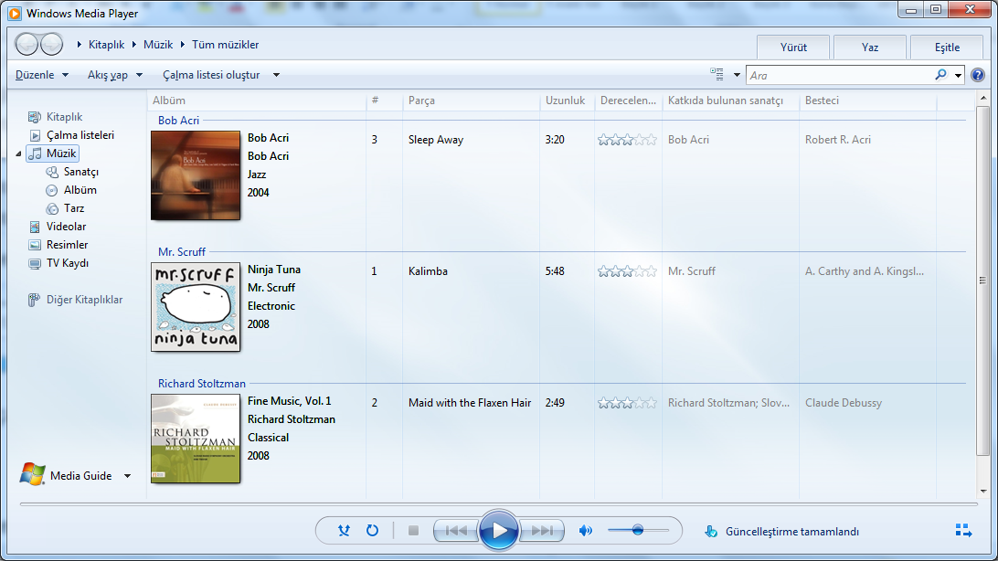
Popüler Uygulama Yazılımları
Media Player:
Bilgisayarda gerek müzik dinlemek, video seyretmek için kullanılır.

Slide 22
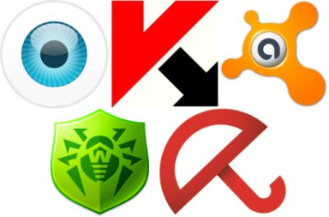
Popüler Uygulama Yazılımları
Antivirüs Programları:
Antivirüs bilgisayarımızı zararlı programlardan korumak için hazırlanan güvenlik yazılımlardır. Örneğin:
KasperSky, NOD32, AntiVir:

Slide 23
Kullanım Haklarına Göre Yazılım Çeşitleri
Lisanslı Yazılım: Kullanabilmek için lisans hakkının satın alınması gereken programlardır.
Örnek: Office Programları
Demo Yazılım: Tanıtım amaçlı bir süreliğine(30 gün, 15 gün vs) ücretsiz kullanılabilen yazılım türüdür.
Örnek: Çeşitli anti virüs programları.
Freeware(Bedava) Yazılımlar: Kullanıcıdan ücret talep etmeksizin kullanılan programlardır.
Beta: Yazılımın sürümündeki sistem testlerinden ve eksiklik testlerinden geçirilmeyi belirtir.

